Slide 1

레트로의 유니티 게임프로그래밍 에센스 (개정판)
Chapter 02: 유니티 인터페이스 둘러보기
이 제 민 지음

Slide 2
Contents
CHAPTER 02 유니티 인터페이스 둘러보기
2.1 기존 프로젝트 열기
2.2 레이아웃 변경하기
2.3 메인 창
2.4 씬 편집 툴
2.5 게임 오브젝트 편집하기
2.6 씬 기즈모
2.7 씬 플레이 버튼
2.8 유니티 클라우드 버튼
2.9 마치며

Slide 3
CHAPTER 02 유니티 인터페이스 둘러보기

Slide 4
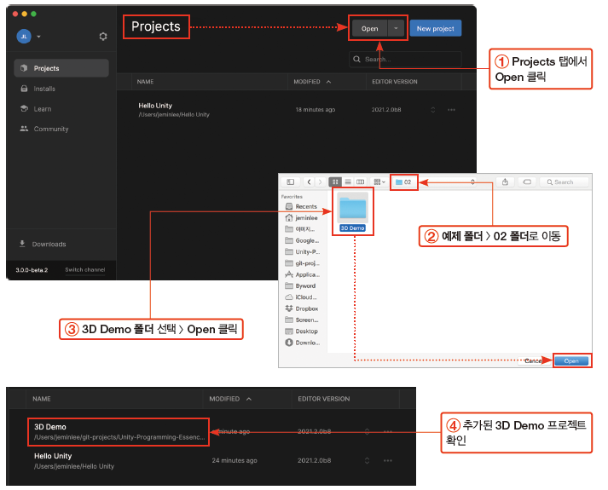
2.1 기존 프로젝트 열기(1)
예제 데이터를 미리 다운로드하여 적당한 곳에 압축을 해제
압축을 풀었다면 유니티 허브를 실행하고 사용할 프로젝트 열기 (Open 대신 Add 버튼, Editor 2021.2 버전 다운)
[과정 01] 3D Demo 프로젝트 열기
유니티 허브 실행 > Projects 탭에서 Open 클릭
탐색창에서 예제 폴더 > 02 폴더로 이동
3D Demo 폴더 선택 > Open 클릭
유니티 허브의 Projects 리스트에 3D Demo 프로젝트가 추가되면서 열림
▶ 3D Demo 프로젝트 열기

Slide 5
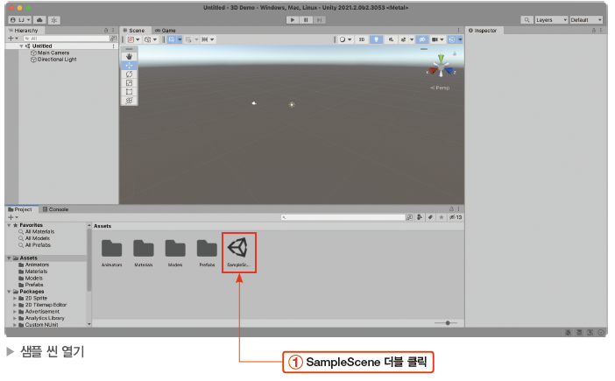
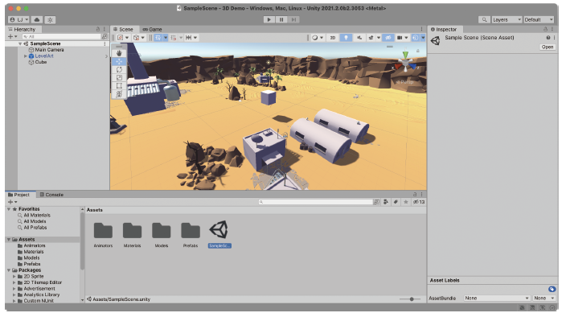
2.1 기존 프로젝트 열기(2)
[과정 02] 샘플 씬 열기
프로젝트 창에서 SampleScene 더블 클릭
▶ 샘플 씬 열기
▶ 샘플 씬을 연 모습

Slide 6
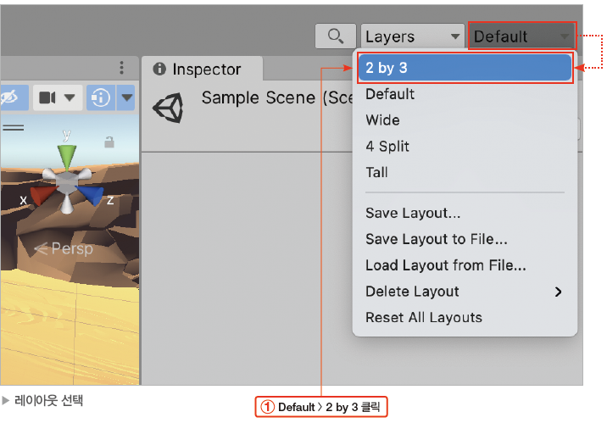
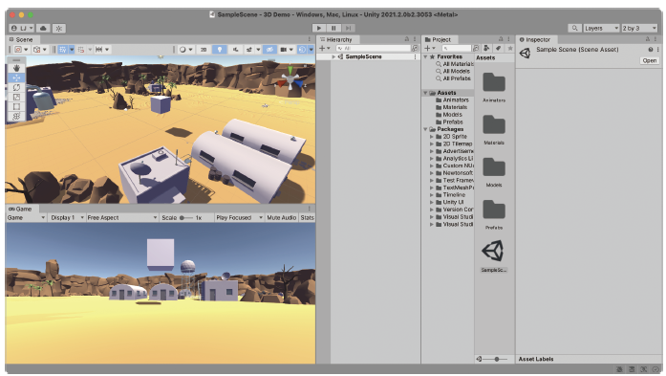
2.2 레이아웃 변경하기(1)
유니티의 기본 레이아웃은 Default 레이아웃
레이아웃을 2 by 3로 변경
[과정 01] 레이아웃 선택
유니티 에디터의 오른쪽 상단에서 Default > 2 by 3 클릭
▶ 레이아웃 선택
▶ 2 by 3 레이아웃

Slide 7
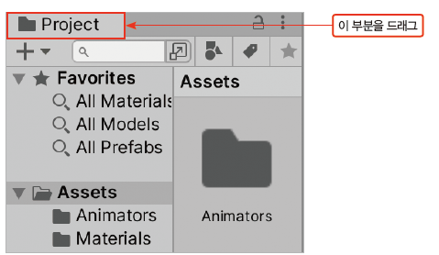
2.2 레이아웃 변경하기(2)
미리 설정된 레이아웃을 사용하는 것과 별개로 각 창의 위치와 크기를 직접 변경
창을 옮기려면 창의 탭을 마우스로 클릭하고 드래그
▶ 드래그하는 부분

Slide 8
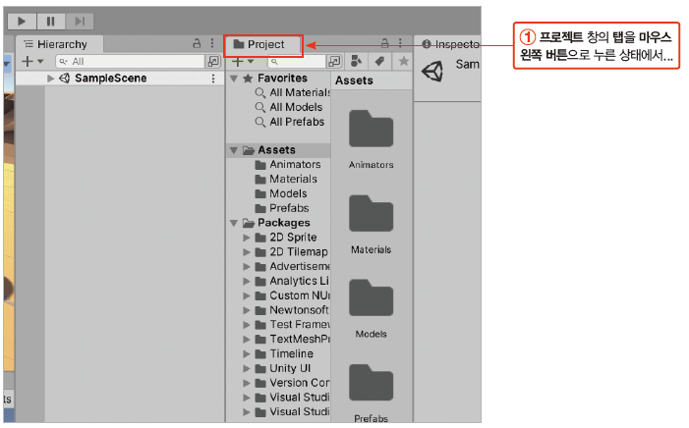
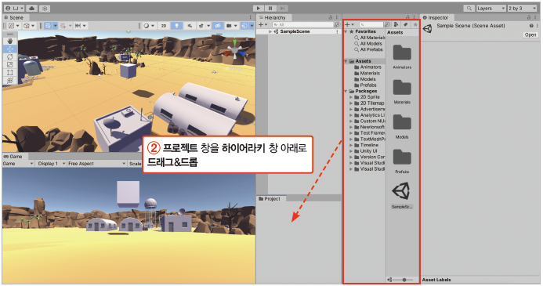
2.2 레이아웃 변경하기(3)
[과정 02] 프로젝트 창 위치 변경
프로젝트 창의 탭을 마우스 왼쪽 버튼으로 누른 상태에서...
프로젝트 창을 하이어라키 창 아래로 드래그&드롭
▶ 프로젝트 창 위치 변경

Slide 9
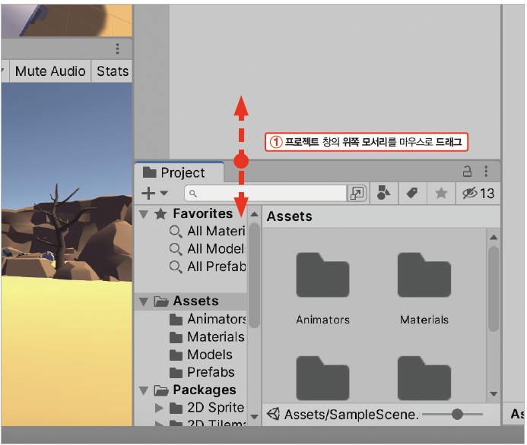
2.2 레이아웃 변경하기(4)
[과정 03] 프로젝트 창 크기 변경
프로젝트 창의 위쪽 모서리를 마우스로 드래그하여 크기 조정
▶ 프로젝트 창 크기 변경

Slide 10
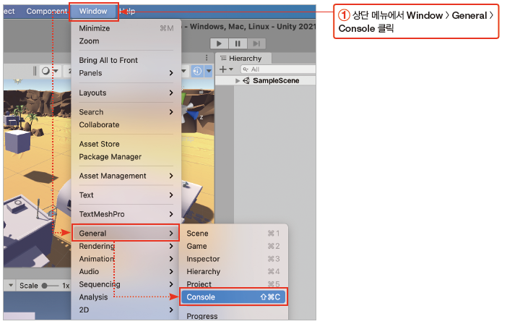
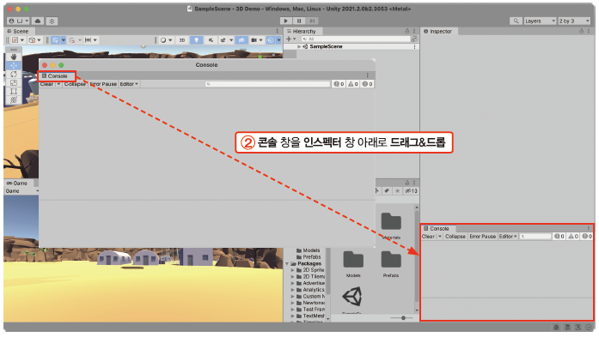
2.2 레이아웃 변경하기(5)
[과정 04] 콘솔 창 추가
유니티 상단 메뉴에서 Window > General > Console 클릭
추가된 콘솔 창을 인스펙터 창 아래로 드래그&드롭
▶ 콘솔 창 추가

Slide 11
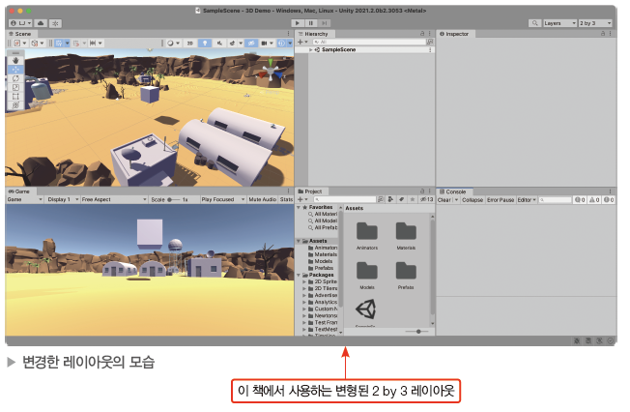
2.2 레이아웃 변경하기(6)
▶ 변경한 레이아웃의 모습

Slide 12
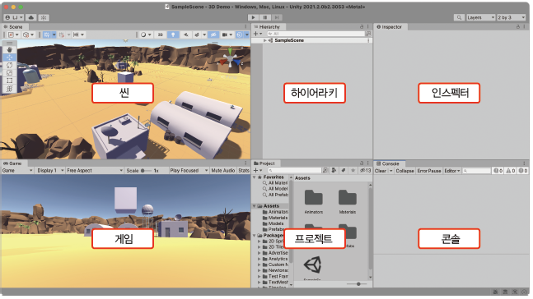
2.3 메인 창(1)
유니티에서 가장 많이 사용되는 여섯 개의 메인 창
씬(Scene) 창 : 게임 월드인 씬을 시각적으로 편집하는 창
하이어라키(Hierarchy) 창 : 씬에 존재하는 모든 게임 오브젝트가 나열되는 창
인스펙터(Inspector) 창 : 선택한 게임 오브젝트의 정보가 표시되는 창
게임(Game) 창 : 플레이어가 실제로 보게 될 화면을 띄우는 창
프로젝트(Project) 창 : 프로젝트에 사용할 에셋들이 표시되는 창
콘솔(Console) 창 : 로그나 에러가 표시되는 창
씬
하이러라키
인스펙터
게임
프로젝트
콘솔
▶ 유니티 메인 창

Slide 13
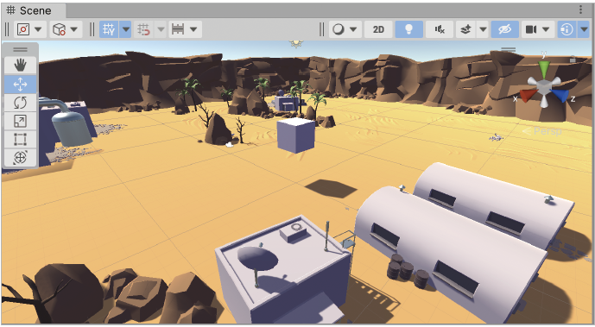
2.3 메인 창(2)
2.3.1 씬 창
유니티에서 씬은 하나의 게임 월드를 의미
씬 창에서는 씬에 존재하는 게임 오브젝트를 시각적으로 편집할 수 있음
▶ 씬 창의 모습

Slide 14
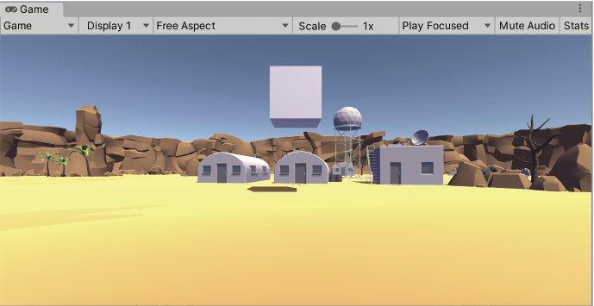
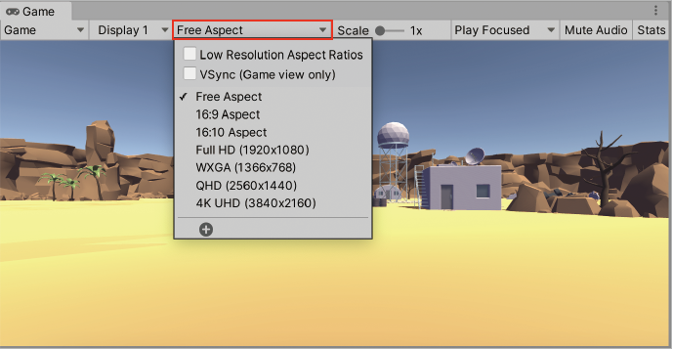
2.3 메인 창(3)
2.3.2 게임 창
게임 창은 플레이어가 실제로 보게 될 화면을 표시
카메라 게임 오브젝트가 보고 있는 영역이 그려짐
좌측 상단의 Free Aspect 버튼을 누르고 원하는 화면 비율이나 해상도를 선택
▶ 게임 창의 모습
▶ 게임 창의 화면 비율 선택

Slide 15
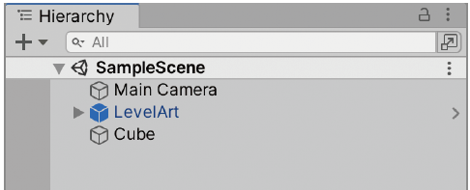
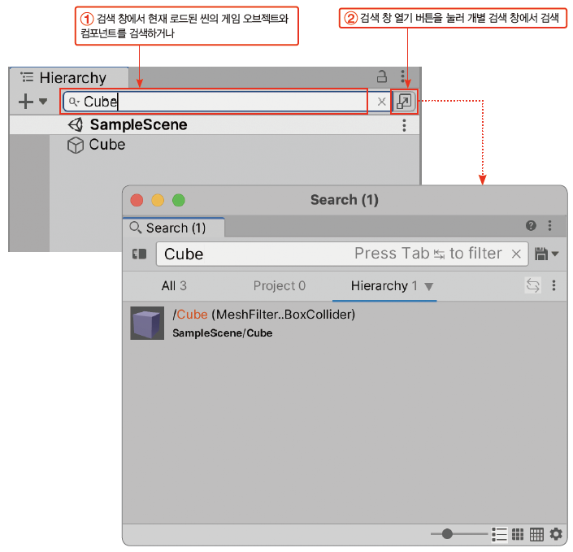
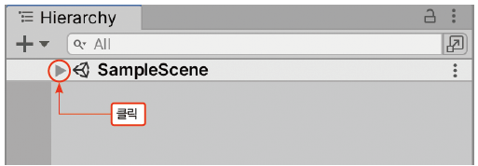
2.3 메인 창(4)
2.3.3 하이어라키 창
하이어라키(계층) 창은 현재 씬에 존재하는 모든 게임 오브젝트를 나열
▶ 하이어라키 창의 모습
▶ SampleScene 씬의 게임 오브젝트 목록 펼치기
▶ 하이어라키 창에서 검색 창 사용하기

Slide 16
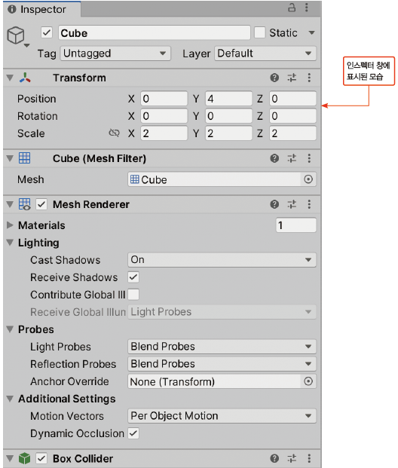
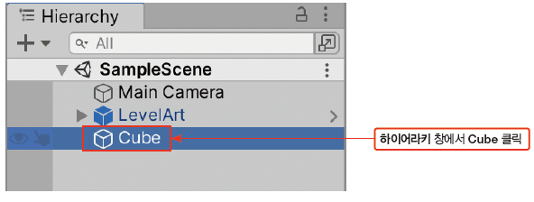
2.3 메인 창(5)
2.3.4 인스펙터 창
인스펙터 창은 현재 선택한 게임 오브젝트의 정보를 표시
Cube 게임 오브젝트의 컴포넌트
트랜스폼(Transform) : 오브젝트의 3차원 좌표와 크기, 회전을 지정
메시 필터(Mesh Filter ) : 3D 메시 파일을 받아 오브젝트의 외곽선을 지정
메시 렌더러(Mesh Renderer) : 메시를 따라 색을 채워 그래픽 외형 그리기
박스 콜라이더(Box Collider ) : 다른 물체가 부딪칠 수 있는 물리적인 표면 만들기
▶ 큐브(Cube) 선택과 인스펙터 창의 모습

Slide 17
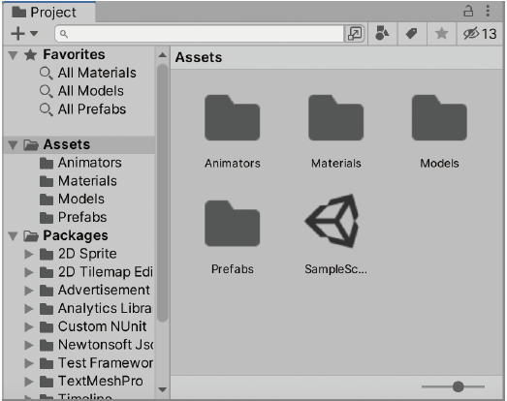
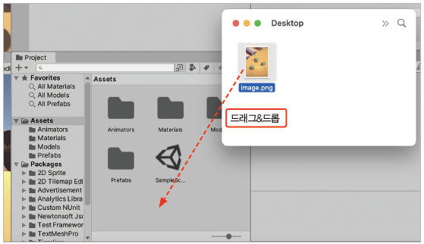
2.3 메인 창(6)
2.3.5 프로젝트 창
프로젝트 창은 프로젝트에서 사용할 모든 에셋을 표시
외부 파일을 프로젝트 창으로 드래그&드롭하여 프로젝트에 추가
▶ 프로젝트에 에셋을 추가하는 방법
▶ 프로젝트 창의 모습

Slide 18
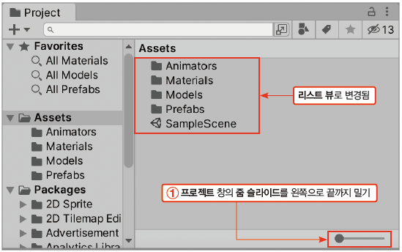
2.3 메인 창(7)
프로젝트 창은 기본값으로 에셋을 아이콘 뷰로 표시
에셋이 많아서 복잡할 때는 리스트 뷰 사용을 추천
[과정 01] 프로젝트 창을 리스트 뷰로 변경
프로젝트 창 하단의 줌 슬라이드를 왼쪽 끝까지 밀기
▶ 프로젝트 창을 리스트 뷰로 변경

Slide 19
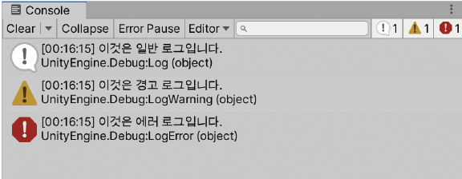
2.3 메인 창(8)
2.3.6 콘솔 창
콘솔 창은 유니티가 기록(로그)을 남겨 개발자에게 정보를 전달
일반 로그(회색) : 일반적인 기록 정보
경고 로그(노란색) : 권장할 만한 수정 사항이 존재할 때 표시
에러 로그(빨간색) : 잘못된 문법이나 접근 등으로 명령을 실행할 수 없는 문제가 생겼을 때 표시
▶ 로그 종류

Slide 20
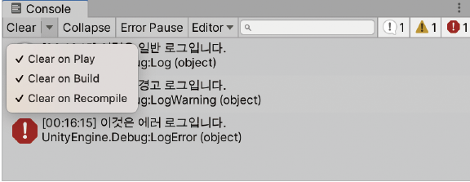
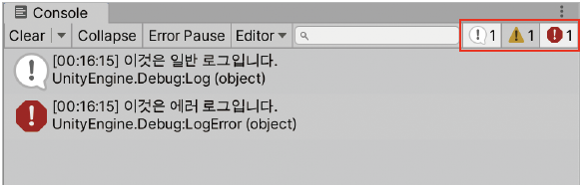
2.3 메인 창(9)
콘솔 창 좌측 상단의 로그 출력 설정 버튼
Clear : 모든 로그를 지움. 해결되지 않은 코드 문법 에러 로그는 사라지지 않음
Clear on Play : 씬을 플레이할 때 직전까지 쌓여 있던 모든 로그를 지움
Clear on Build : 빌드시 직전까지 쌓여 있던 모든 로그를 지움
Clear on Recompile : 코드가 수정되어 반영될(재컴파일) 때 쌓여 있던 모든 로그를 지움
Collapse : 같은 내용의 로그끼리 보기 쉽게 묶음
Error Pause : 플레이 도중 에러가 발생하면 씬을 일시 정지
Editor : 유니티 에디터 외부의 기기로부터 원격 로그를 받을 수 있음
▶ 로그 출력 필터 버튼
▶ 로그 출력 설정 버튼

Slide 21
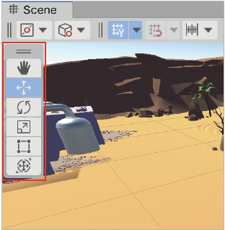
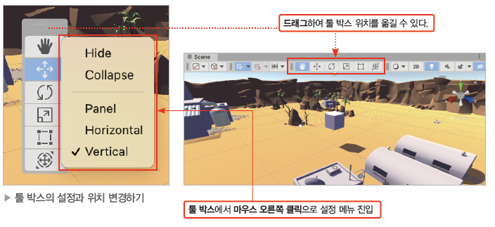
2.4 씬 편집 툴(1)
편집 툴은 유니티 씬 창안에 배치
툴 박스에서 툴들의 정렬 방향이나 숨김 여부 등은 툴 박스에서 마우스 오른쪽 클릭하여 설정
드래그하여 씬 창 상단의 툴바로 옮길 수도 있음
▶ 툴 박스의 위치
▶ 툴 박스의 설정과 위치 변경하기

Slide 22
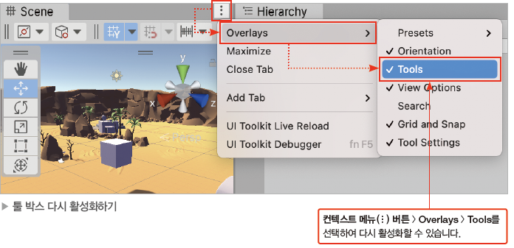
2.4 씬 편집 툴(2)
툴 박스가 보이지 않는다면 컨텍스트 메뉴(⋮) 버튼 > Overlays > Tools 선택하여 다시 활성화
▶ 툴 박스 다시 활성화하기

Slide 23

2.4 씬 편집 툴(3)
씬 편집 툴의 역할
핸드(Hand) 툴 : 씬 카메라를 움직임
평행이동(Move) 툴 : 오브젝트를 이동
회전(Rotate) 툴 : 오브젝트를 회전
스케일(Scale) 툴 : 오브젝트의 크기를 조정
렉트(Rect) 툴 : UI와 2D 오브젝트의 크기를 조정
트랜스폼(Transform) 툴 : 평행이동, 회전, 스케일 툴을 하나로 합친 툴
사용하는 단축키는 순서대로 Q, W, E, R, T, Y
▶ 씬 편집 툴

Slide 24
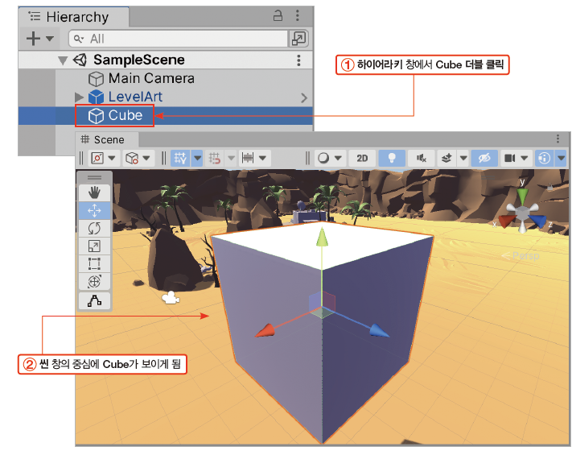
2.4 씬 편집 툴(4)
2.4.1 씬 돌아다니기
씬 창에서 씬을 탐색하는 방법 학습
[과정 01] 게임 오브젝트에 포커스 주기
하이어라키 창에서 Cube 더블 클릭
큐브가 씬 창의 중심에 보이도록 씬 카메라가 이동함
▶ 큐브에 포커스 주기

Slide 25
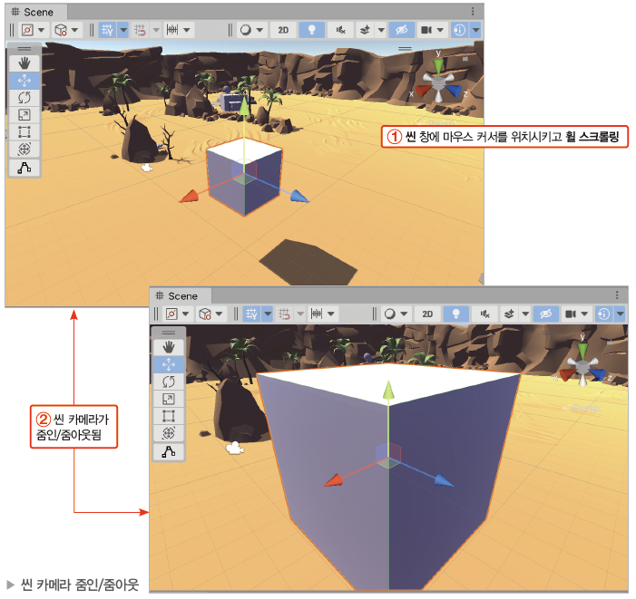
2.4 씬 편집 툴(5)
[과정 02] 씬 카메라 줌인/줌아웃
씬 창에 마우스 커서를 위치시키고 휠 스크롤링
씬 카메라가 앞이나 뒤로 이동하면서 물체가 가까워지거나 멀어짐
▶ 씬 카메라 줌인/줌아웃

Slide 26

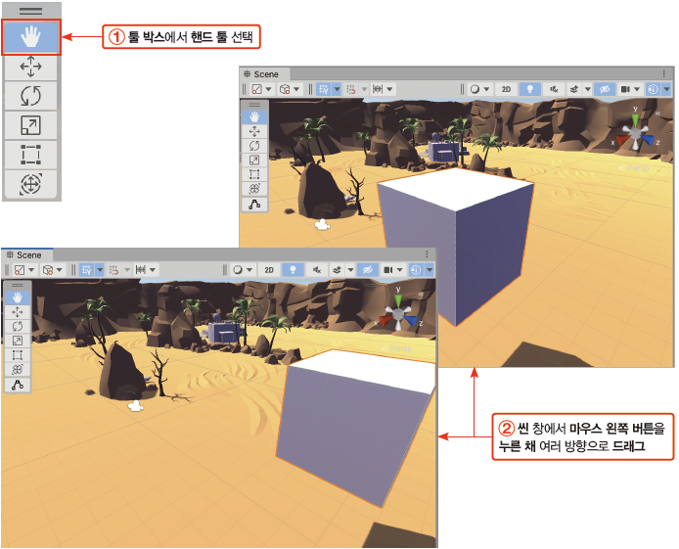
2.4 씬 편집 툴(6)
씬을 상하좌우로 이동 - 씬 카메라의 위치를 옮길 때는 핸드 툴을 사용
[과정 03] 핸드 툴로 씬 카메라 이동
툴 박스에서 핸드 툴 선택
씬 창에서 마우스 왼쪽 버튼을 누른 채 여러 방향으로 드래그
▶ 핸드 툴로 씬 카메라 이동

Slide 27
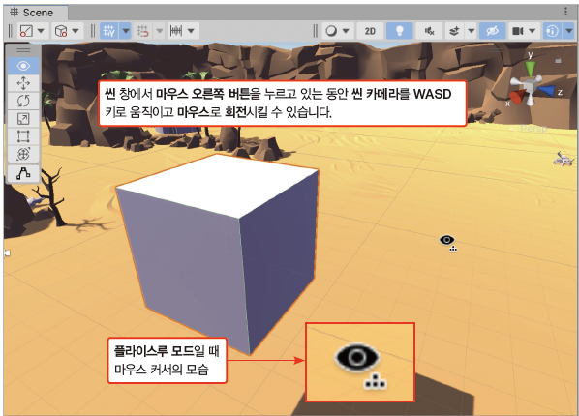
2.4 씬 편집 툴(7)
씬 카메라를 자유롭게 회전
씬 창에서 마우스 오른쪽 버튼을 누르고 있는 동안 플라이스루(Flythrough) 모드가 활성화
플라이스루 모드에서는 FPS 게임을 하듯이 마우스와 WASD 키로 씬 카메라를 회전시키고 움직일 수 있음
▶ 플라이스루 모드

Slide 28
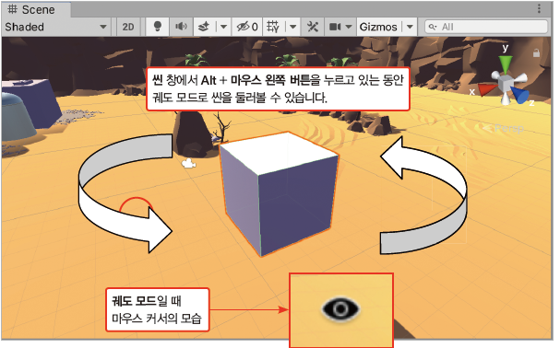
2.4 씬 편집 툴(8)
궤도(Orbit) 모드는 씬 창 중심의 물체를 위성처럼 공전하면서 관찰
Alt+ 마우스 왼쪽 버튼을 누르고 있는 동안 마우스를 움직이면 씬 창 중심에 있는 물체를 기준으로 씬 카메라가 공전
▶ 궤도 모드

Slide 29

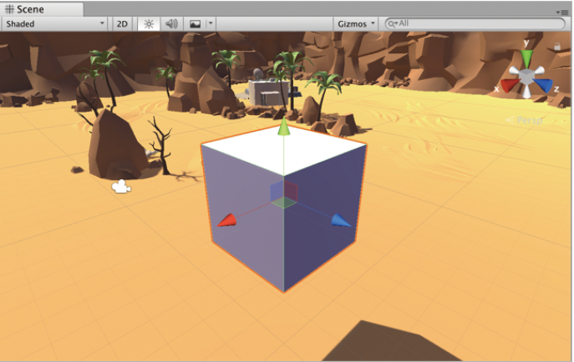
2.5 게임 오브젝트 편집하기(1)
2.5.1 평행이동 툴
평행이동 툴의 화살표를 드래그하여 게임 오브젝트를 원하는 방향으로 이동
빨간색 : X축(오른쪽이 + 방향)
초록색 : Y축(위쪽이 + 방향)
파란색 : Z축(앞쪽이 + 방향)
▶ 평행이동 툴의 모습

Slide 30
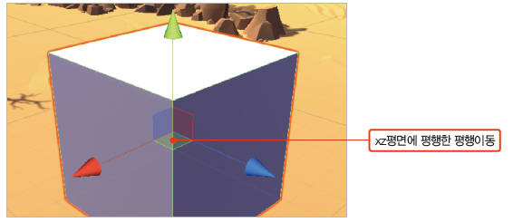
2.5 게임 오브젝트 편집하기(2)
평행이동 툴의 면을 드래그하여 게임 오브젝트를 평면에 평행하게 이동
한 축을 고정시키고 다른 두 축을 움직임
초록색 면을 마우스로 드래그하면y 는 고정되고 x, z만 변경(xz 평면에 평행한 평행이동)
▶ 평면에 평행하게 평행이동

Slide 31
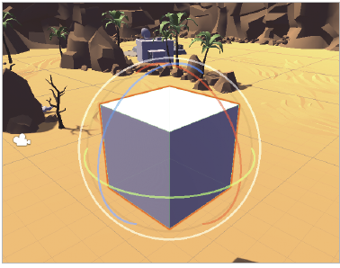
2.5 게임 오브젝트 편집하기(3)
2.5.2 회전 툴
회전 툴은 색깔이 있는 실선을 드래그하여 회전
• 빨간색 : X축(앞뒤로 고개를 숙이고 젖히는 회전)
• 초록색 : Y축(제자리에서 팽이처럼 도는 회전)
• 파란색 : Z축(오뚝이처럼 좌우로 기울어지는 회전)
▶ 회전 툴의 모습

Slide 32

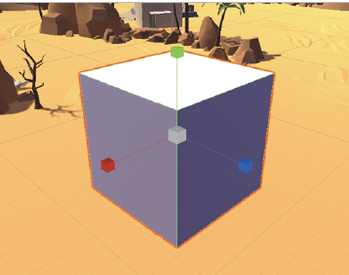
2.5 게임 오브젝트 편집하기(4)
2.5.3 스케일 툴
스케일 툴은 선택한 물체의 크기 배율(스케일)을 키우거나 줄임
색깔 있는 세 큐브를 드래그하여 x, y, z 방향으로 물체의 크기를 변경
스케일 툴 중심의 회색 큐브를 드래그하면 x, y, z 스케일값을 동시에 변경
▶ 스케일 툴의 모습

Slide 33

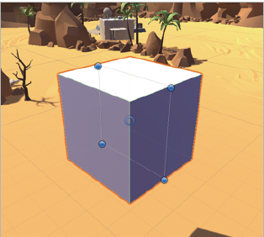
2.5 게임 오브젝트 편집하기(5)
2.5.4 렉트 툴
렉트 툴은 물체의 가로와 세로를 2D 직사각형으로 편집
주로 UI와 2D 오브젝트를 편집할 때 사용
▶ 렉트 툴의 모습

Slide 34

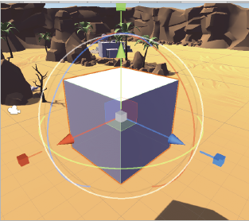
2.5 게임 오브젝트 편집하기(6)
2.5.5 트랜스폼 툴
평행이동 툴, 회전 툴, 스케일 툴을 하나로 합친 툴
▶ 트랜스폼 툴의 모습

Slide 35
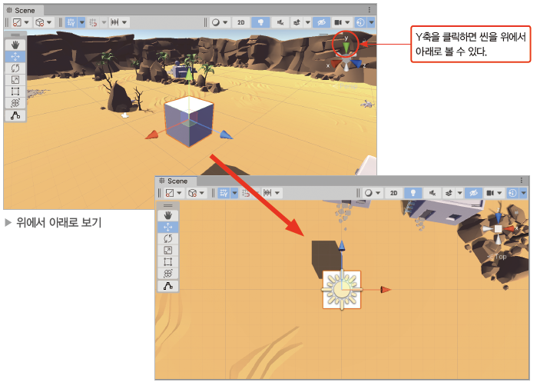
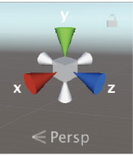
2.6 씬 기즈모(1)
2.6.1 씬 카메라 방향 전환
씬 기즈모는 현재 씬이 보는 방향을 알기 쉽게 표시하고, 씬 카메라를 지정 방향으로 빠르게 전환시키는 나침반임
씬 기즈모의 x, y, z 원뿔형 암arm을 클릭하면 카메라를 해당 방향으로 빠르게 전환시킬 수 있음
▶ 씬 기즈모의 모습
▶ 위에서 아래로 보기

Slide 36
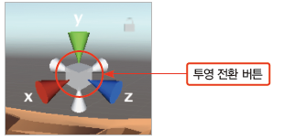
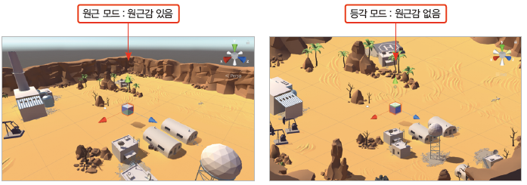
2.6 씬 기즈모(2)
2.6.2 원근과 등각
씬 기즈모의 중앙의 큐브 모양 버튼 - 투영 전환 버튼
투영 전환 버튼을 클릭해 씬 카메라의 투영을 원근 또는 등각으로 전환
▶ 투영 전환 버튼
▶ 원근 모드와 등각 모드

Slide 37


2.7 씬 플레이 버튼
씬을 실제로 시작하고 테스트하는 버튼
플레이 버튼 : 현재 씬을 시작(플레이)하거나 종료
일시정지 버튼 : 현재 플레이 중인 씬을 일시정지
스텝 버튼 : 게임 시간을 한 프레임만큼 진행
플레이 버튼을 누르면 버튼이 파란색으로 바뀌며 씬을 실행하고 게임을 시작하는 플레이 모드로 전환

Slide 38

2.8 유니티 클라우드 버튼
유니티 서비스와 관련된 버튼(유니티 에디터의 우측 상단에 위치)
Account : 유니티 계정 관리 웹페이지로 이동하는 링크
Manage Services : 유니티 서비스와 현재 프로젝트를 연동하는 창을 표시
Collaborate : 유니티 프로젝트 협업 서비스 창을 표시

Slide 39
2.9 마치며
이 장에서 배운 내용 요약
기존 유니티 프로젝트를 찾아서 여는 방법
레이아웃을 변경하는 방법
씬 창은 씬을 시각적으로 편집
하이어라키 창은 씬에 있는 게임 오브젝트들을 리스트로 표시
인스펙터 창은 선택한 게임 오브젝트의 정보를 표시
게임 창은 플레이어가 보게 될 화면을 보여줌
프로젝트 창은 프로젝트에서 사용할 에셋들을 표시
콘솔 창은 개발자에게 유용한 로그를 제공
하이어라키 창에서 게임 오브젝트를 더블 클릭하여 씬 창에서 포커스를 줄 수 있음
핸드 툴을 사용하여 씬을 돌아다닐 수 있음. 마우스 휠 스크롤 버튼을 눌러 핸드 툴로 전환
휠 스크롤로 씬 카메라를 줌인/줌아웃
평행이동 툴을 사용하여 게임 오브젝트를 평행이동
회전 툴을 사용하여 게임 오브젝트를 회전
스케일 툴을 사용하여 게임 오브젝트의 크기를 수정
렉트 툴을 사용하여 UI나 2D 게임 오브젝트의 크기를 편집
씬 기즈모를 사용해 씬 카메라의 방향을 쉽게 전환
씬 기즈모를 사용해 씬 창의 투영을 원근과 등각으로 전환
플레이 버튼을 사용해 씬을 플레이하거나 플레이 모드를 종료

